Slide 1
15.10.2016

Slide 2
Верите ли Вы, что…
1 байт = 8 бит.
1 Кб = 1000 байт.
2⁶ = 256
1 Мб = 1024 Кб
В учебнике с 250 страницами информации больше, чем в учебнике с 200 стр.
Ключ: 1. + 2. – 3.+ 4. + 5. –

Slide 3
Продолжите фразу: «Биты, байты, килобайты – это … информации.»
Что измеряют с помощью данных единиц?

Slide 4
Единицы измерения информации. Объёмный подход к измерению информации

Slide 5


В учебнике с 250 страницами информации больше, чем в учебнике в 200 страниц?

Slide 6
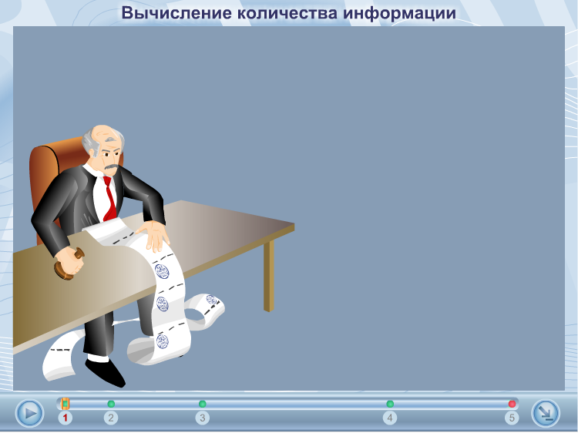

Slide 7
N = 2^{i}
i - информационный вес символа.
К – количество символов в тексте.

Slide 8
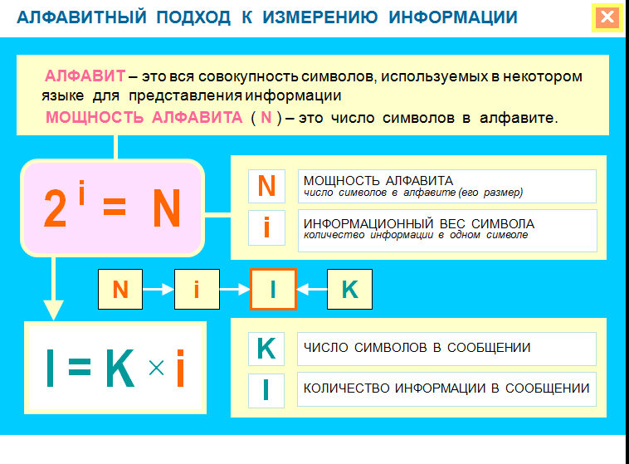

Slide 9
Вспомним
Единицы измерения
1 байт = 8 бит
1 Кб = 1024 байт
1 Мб = 1024 Кб
1 Гб = 1024 Мб
Компьютер использует 256 символов, то есть использует равномерный восьмиразрядный код.
Один разряд несёт 1 единицу информации -1 бит

Slide 10


Физминутка

Slide 11


Slide 12


Slide 13


Slide 14


Slide 15


Slide 16


Slide 17
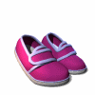

Slide 18
Задача №1
Сообщение, записанное буквами из 32-х символьного алфавита, содержит 30 символов. Какой объем информации оно несёт?

Slide 19
Задача №2
Книга, набранная с помощью компьютера содержит 150 страниц; на каждой странице – 40 строк, в каждой строке – 60 символов. Каков объем информации в книге?

Slide 20
Задача №3
Выразите: 3 Кб в байтах и битах

Slide 21
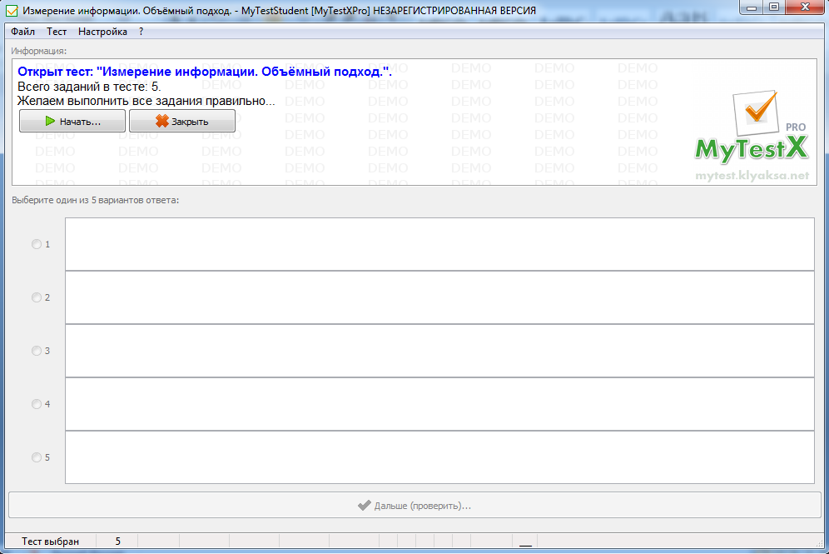

Slide 22
Критерии оценивания:
0-2 балла – «2»
3-4 балла – «3»
4-5 балла – «4»
>5 баллов – «5»

